Slide 1
Armazenagem
Transporte e Logística

Slide 2
Armazenagem
Um método adequado para estocar matéria-prima, peças em processamento e produtos acabados permite:
Diminuir os custos de operação;
Melhorar a qualidade dos produtos;
Acelerar o ritmo dos trabalhos;
Redução nos acidentes de trabalho;
Redução no desgaste dos equipamentos de movimentação;
Menor número de problemas de separação de entrega
= Cliente Satisfeito

Slide 3
Fatores Básicos que Determinam Armazenagem
Necessidade de compensação de diferentes capacidades das fases de produção;
Garantia da continuidade de produção;
Redução dos custos de mão de obra;
Redução das perdas por avarias;
Melhoria na organização e controle da armazenagem;
Melhoria nas condições de segurança de operação do depósito

Slide 4
Princípio de Estocagem de Materiais
Carga Unitizada: uma carga constituída de embalagens de transporte, arranjadas ou acondicionadas de modo que possibilite o seu manuseio, transporte e armazenagem por meios mecânicos, como uma unidade
Permite a utilização de empilhadeiras de garfo.
Paletização: permite a manipulação em lotes de caixas, engradados e sacos.

Slide 5
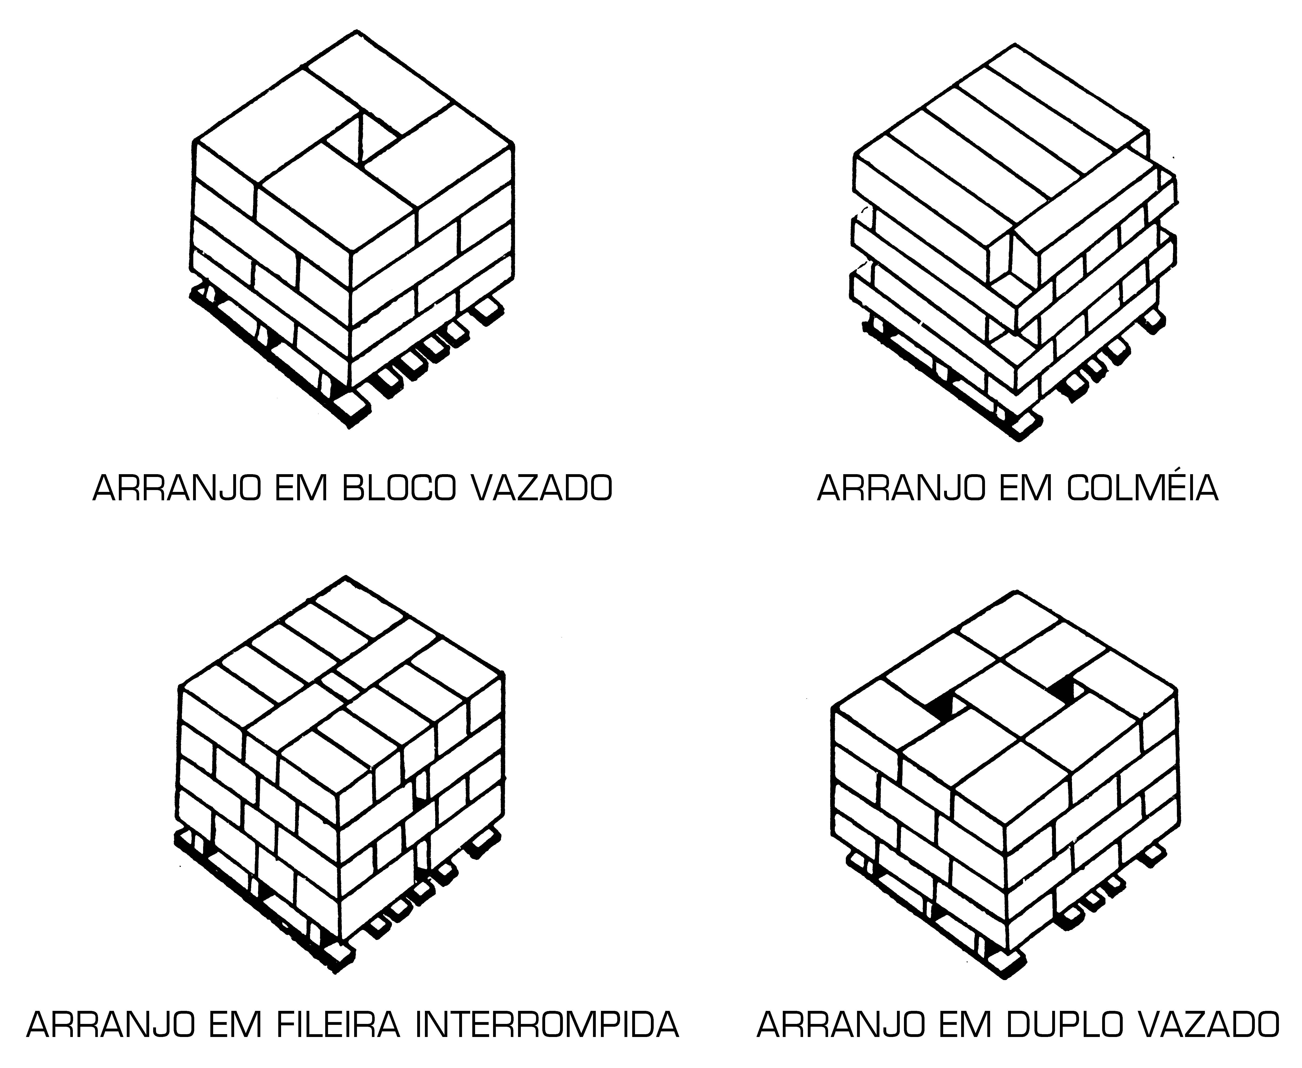
Cargas Unitárias - exemplos de arranjos

Slide 6
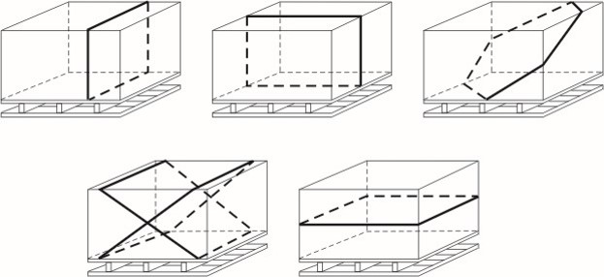
Métodos Amarração – Carga Unitizada

Slide 7
Sistemas de Armazenagem
Verticalização de cargas: tem como objetivo o máximo aproveitamento dos espaços verticais, contribuindo para o descongestionamento das áreas de movimentação e redução dos custos unitários de estocagem;
Podem ser:
Estático
Dinâmico
Armazenagem Leve
Armazenagem Pesada

Slide 8
Sistema Estático
Sistema Dinâmico
Os produtos estocados não sofrem movimentos internos, após serem colocados nas estruturas de armazenagens.
Exemplos: porta –paletes convencional, drive-in drive-thru, cantilever e esteiras leves
Os produtos colocados sofrem algum tipo de movimento interno, após serem colocados nas estruturas de armazenagens.
Exemplos: porta-paletes dinâmico, push-back e flow-rack.

Slide 9
Armazenagem Leve
Armazenagem Pesada
São estantes metálicas leves, constituídas por colunas em cantoneiras em “L” e prateleiras que suportam até 300 Kgf.
Geralmente dispostas em módulos
Usadas em arquivo morto, almoxarifados de pequenas peças
São estruturas metálicas robustas para suportarem cargas unitizadas.
Utilizam equipamentos para movimentação como empilhadeiras, pontes rolantes ou transelevadores.

Slide 10
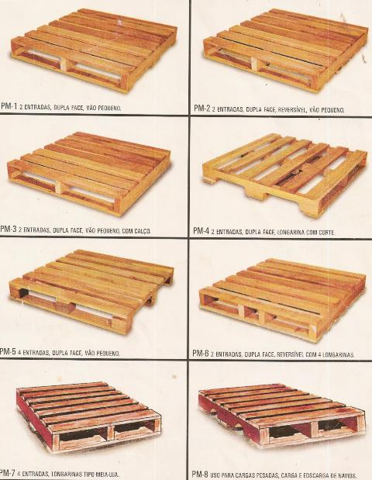
Paletes
Normas de ABNT
Confeccionado em madeira de lei.
Brasil: dimensões 1,00 x 1,20 m
Pode ser dividido em:
Quanto número de entrada:
2 entradas
4 entradas
Quanto número de faces:
1 face
2 faces

Slide 11
Palete
Fatores que influenciam o tipo de palete a ser utilizado:
Peso, resistência, tamanho, capacidade e custo
necessidade de manutenção
material empregado na sua construção
umidade (para os de madeira)
tamanho das entradas para os garfos
tipo de construção
tipo de carga de movimentação
capacidade de empilhamento
possibilidade de manipulação por transportador
viabilidade para operações de estiva

Slide 12
Um sistema de paletização bem organizado permite a formação de pilhas altas e seguras, oferece mais proteção as embalagens, economiza tempo nas operações de carga e descarga de caminhões.

Slide 13
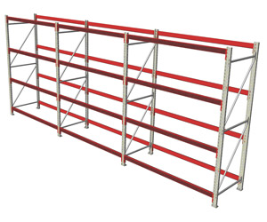
Porta-Palete Convencional
Ganho na velocidade de armazenagem para cargas com alta rotatividade;
Compatível com a maioria dos equipamentos de movimentação;
Possibilidade de movimentar qualquer palete sem a necessidade de moverem outros paletes.

Slide 14
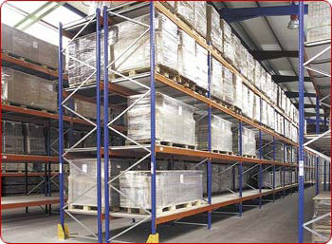
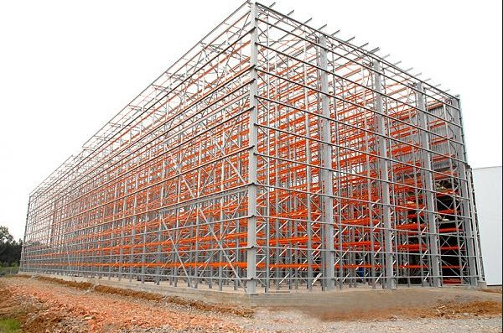
Porta-Palete
Dupla Profundidade
Autoportantes (não necessita de edifício)

Slide 15
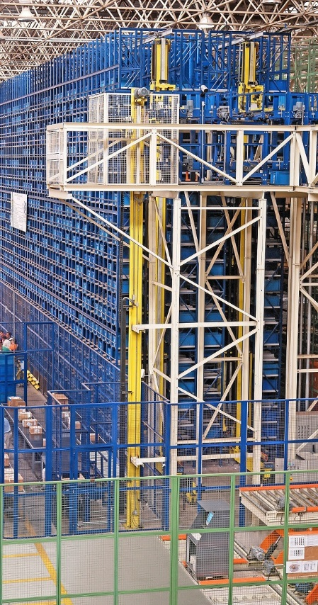
Porta-Palete Auto verticalizado
Vantagens
Combinam elevada densidade de carga com rapidez de movimentação e máxima seletividade.
Grande aproveitamento do pé direito de grandes alturas.

Slide 16
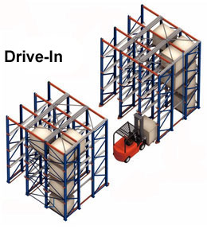
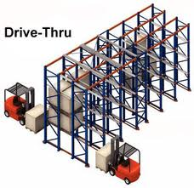
Porta-Palete Drive in e Drive Thru

Slide 17
Porta-palete Drive in e Drive thru
Vantagens
Desvantagens
Alta densidade de armazenamento, pois elimina corredores;
Pode utilizar empilhadeiras comuns;
Não há superposição direta de cargas, evitando o risco de queda de pilhas
Para alcançar o palete do meio é necessário movimentar o que está na frente;
Perda de velocidade de armazenamento comparado ao convencional.
Último palete que entra deve ser o primeiro a sair.

Slide 18
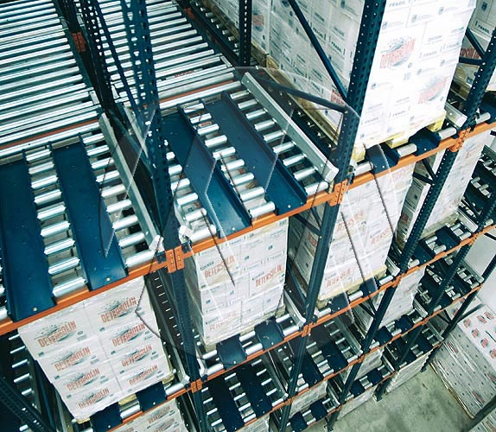
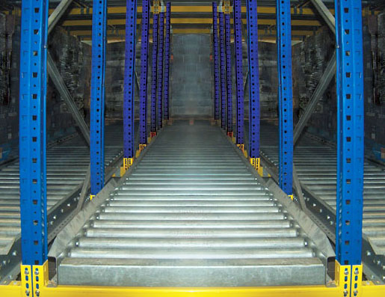
Porta-Palete Dinâmico – (pista com roletes)

Slide 19
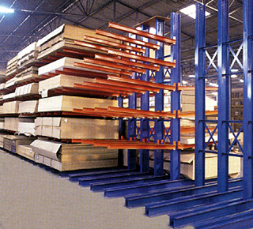
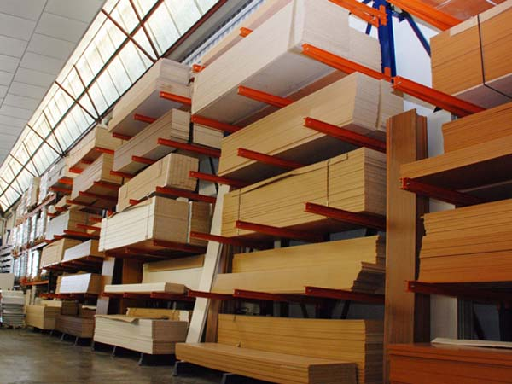
Cantilever (armazenagem peças compridas)

Slide 20
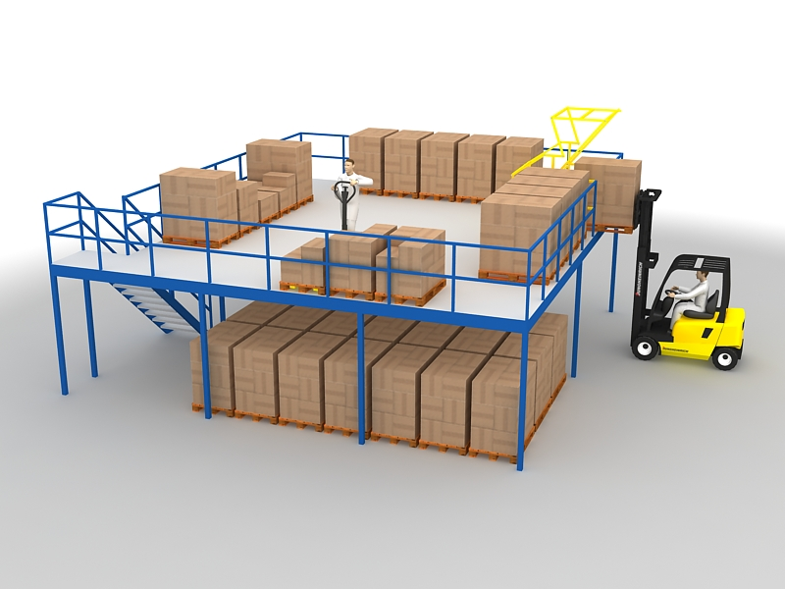
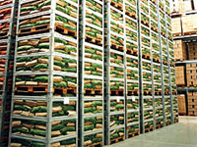
Mezanino
Rack

Slide 21
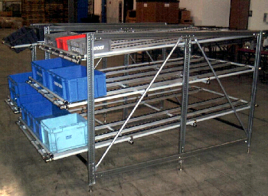
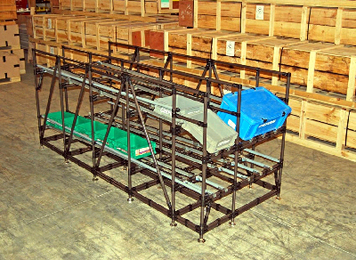
Flow Rack (armazenagem manual de caixas)

